Slide 1
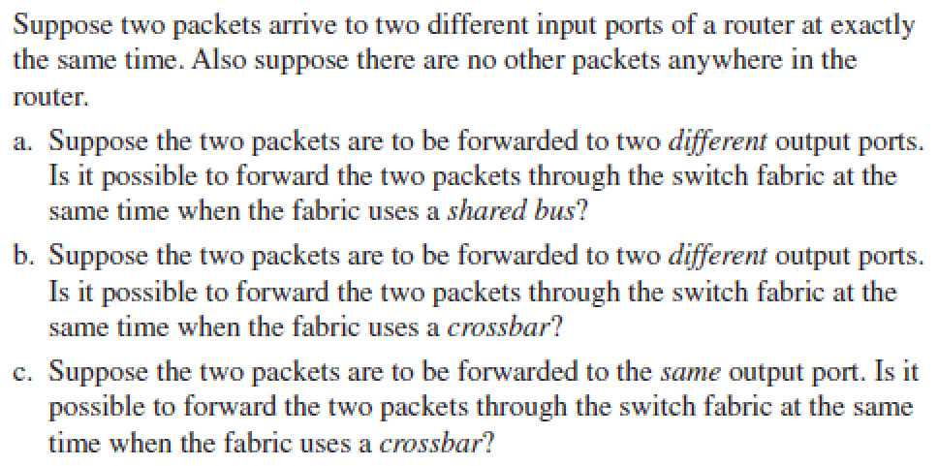
Homework
1）
答：
a)不能，因为共享总线一次只能有一个分组通过
b)可以，因为从不同的输入端口到不同的输出端口
c)不能，因为转发到相同的输出端口，垂直总线会碰撞

Slide 2
Homework
2）
（A）and the ip address 192.16.0.19/28 belong to the same subnet, and can be assigned to hosts.
192.16.0.17 B. 192.16.0.31
C. 192.16.0.15 D. 192.16.0.14
Notes:
19= 16+2+1
0001 0011
0001 0001-1110

Slide 3
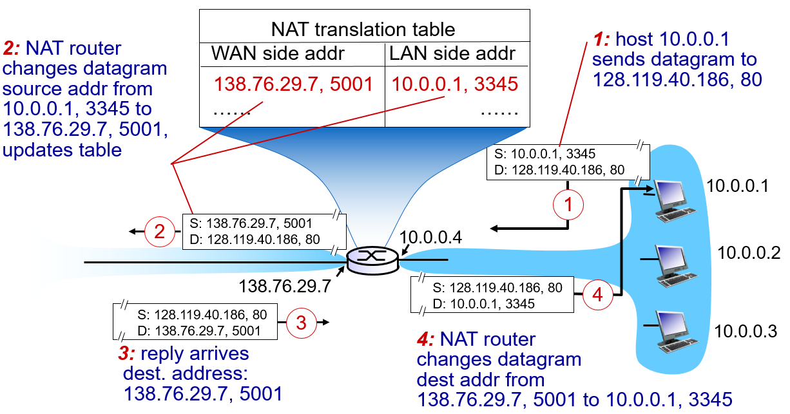
Homework
3）
What is NAT and how does it work?
答：NAT（Network Address Translation)是指网络地址转换技术。当专用地址要和全球地址进行通信时，路由器通过NAT转换表将内部的一个<专用地址：端口号>映射为外部地址的一个端口号，从而可以将内部专用地址转化为单一的全球地址进行通信。具体工作流程如下图所示：

Slide 4
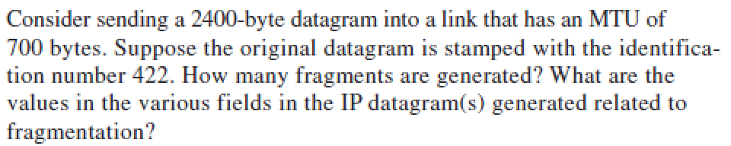
Homework
4）
数据报：2400B IP负载：2380B
MTU：700B IP负载:680
答：
分片：2380/680=4
4个分片的标识号都为422
前三个分片 700B，最后一个分片360B
片偏移： 0, 85, 170, 255
前三个标志位为1，最后一片为0

Slide 5
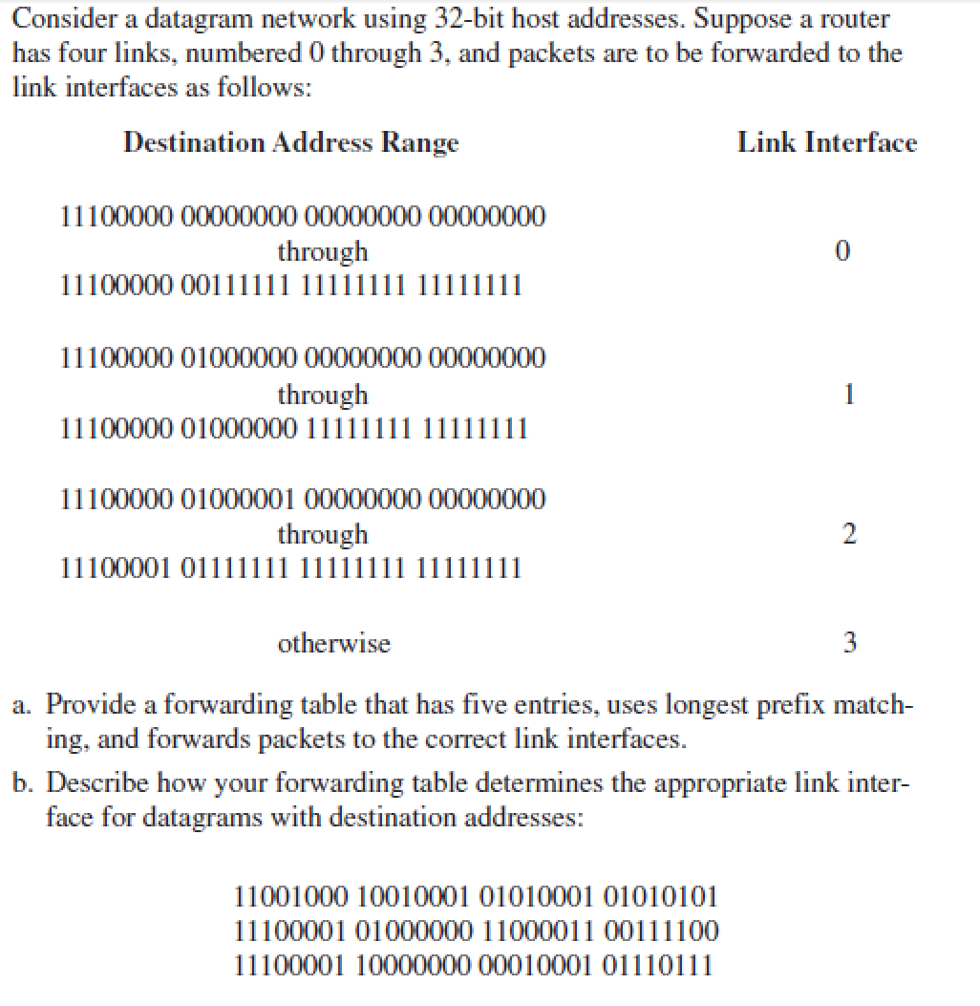
Homework
5）
Notes:
先把大块形成条目，然后把中间不连续的部分挖出来，用更长的前缀表示
11100000 00 接口 0
1110000 接口 2
11100001 1 接口3
11100000 01000000 接口1
Otherwise 接口3

Slide 6
Homework
答：
a)
Prefix Match Link Interface
11100000 00 0
11100000 01000000 1
1110000 2
11100001 1 3
otherwise 3
另外一种答案：
Prefix Match Link Interface
11100000 00 0
11100000 01000000 1
11100000 2
111000010 2
otherwise 3

Slide 7
Homework
答：
b) Prefix match for first address is 5th entry: link interface 3
Prefix match for second address is 3nd entry: link interface 2
Prefix match for third address is 4th entry: link interface 3

Slide 8
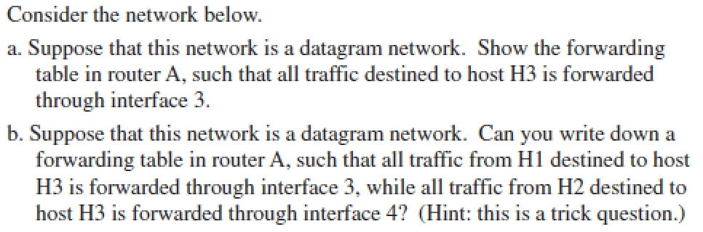
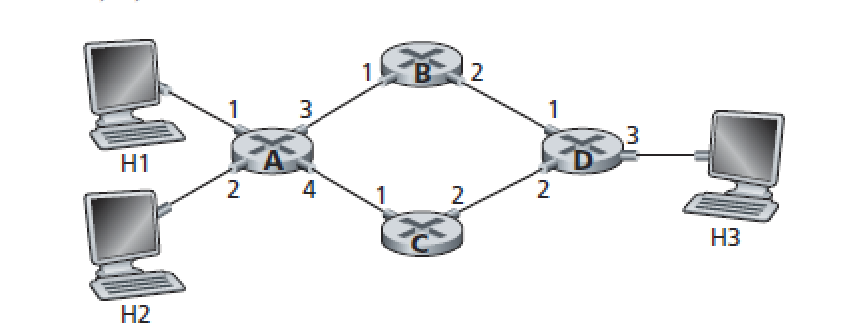
Homework
6）

Slide 9
Homework
答：
a)Data destined to host H3 is forwarded through interface 3
Destination Address Link Interface
H3 3
b)No, because forwarding rule is only based on destination address.

Slide 10
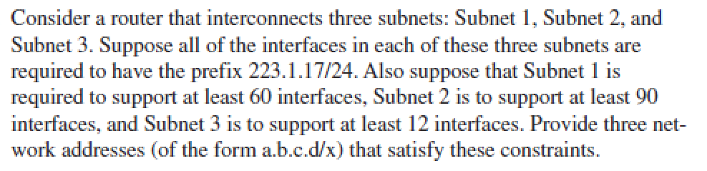
Homework
7）

Slide 11
Homework
答：此题答案不唯一，下面是可能的一种答案：
223.1.17/24
可供使用的子网号+主机号就是8位
60：6位来区别主机
12：4位来区别主机
90：7位来区别主机
子网2（90）：
223.1.17.0/25
可分配给主机：0 0000001-01111110
子网1（60）：
223.1.17.128/26
可分配给主机：10 000001-10111110
子网3（12）：
223.1.17.192/28
可分配给主机：1100 0001-1100 1110

Slide 12
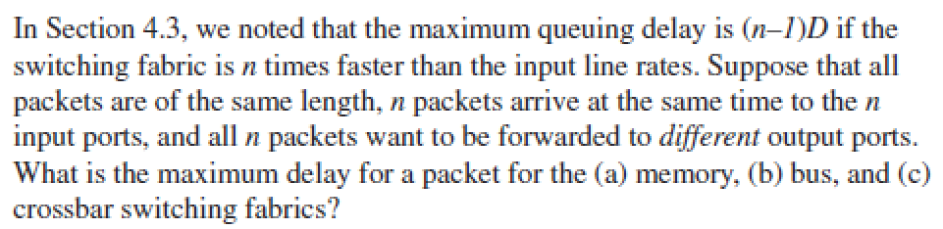
Homework
8）
答：
a) (n-1)D
b) (n-1)D
c) 0
Notes:
n个接口，转发速度是n*接口线速

